Slide 1
이 훈장님들의 역사 강의
팀 이 훈장님들
소프트웨어응용학부 1학년
이은섭 이정주 이정훈

Slide 2
목차
팀 소개
만들게 된 계기
사용한 도구
각 부분 설명
질문

Slide 3
팀 소개
이정훈
프로그래밍 총괄, 조선 전기 파트 담당.
이은섭
아이디어 및 후삼국~고려 시대 파트 담당.
이정주
문제 및 조선 후기 파트 담당.

Slide 4
만들게 된 계기
역사를 조금 더 흥미롭게 배울 수 있도록 한다.
우리가 알고 보면 역사에 대한 관심이 많다.
1학기 때 하지 못했던 프로젝트를 2학기 때 다시 부활시키는 목적도 있음.

Slide 5
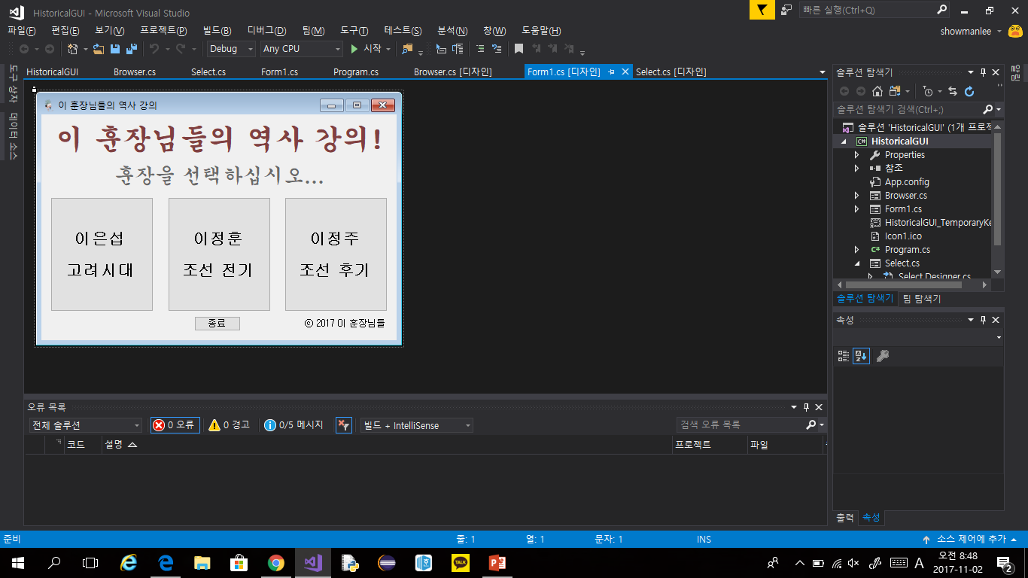
사용한 도구
Visual C# 2017 w/ Windows Forms
C#은 .NET Framework 기반으로 만들어진 언어로, Java와 흡사한 구조를 가지고 있다. 유니티 엔진의 소스 언어로도 알려져 있다.
Windows Forms는 .NET Framework 기반의 GUI API로, 비주얼 스튜디오에 내장되어 있다. GUI 환경에서 직접 손으로 디자인할 수 있고, 개발 역시 쉬운 편에 속한다.

Slide 6
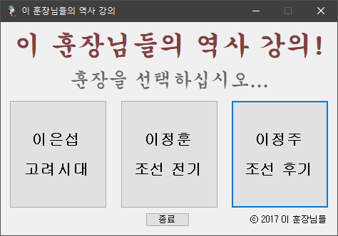
메인 화면
버튼을 눌러 훈장을 선택한다.
고려와 조선을 넘나드는 다양한 사건들을 다룬다.
3명이 각각
분할해서 조사

Slide 7
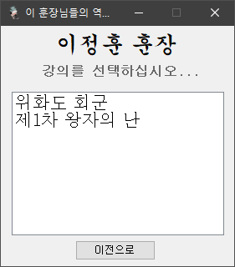
강의 선택 화면
각 강의는 텍스트 파일로 저장되어 있음.
네이밍 규격만 맞춰주면 프로그램에서 자동으로 강의를 검색해서 표시한다.
즉 강의 추가가 용이하다는 것.

Slide 8
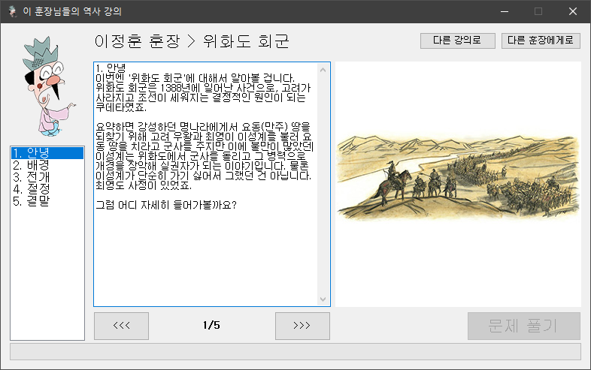
강의 화면
캐릭터 추가로 몰입감 확보.
파트에 맞는 사진 역시 띄워줄 수 있음.
텍스트 파일에서 규격을 맞춰 파트 지정하면 여기서 탐색 가능.
끝까지 읽어야 활성화되는 문제풀이 버튼

Slide 9
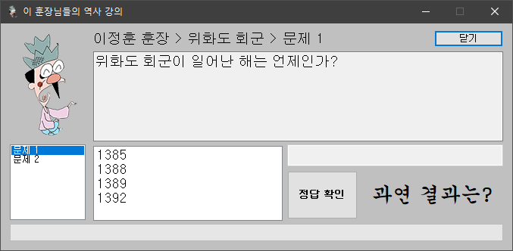
문제풀이 화면
닫으면 결과가 자동으로 나타난다.
객관식과 주관식을 모두 지원한다.
퀴즈 진행도와 정답 비율을
볼 수 있는 그래프.

Slide 10
그럼 한 번 시연해보겠습니다.

Slide 11
질문 부탁드립니다.

